Slide 1
Memoria
Sistemas Informáticos
I.E.S. Virgen de la Paloma
Mónica Martín

Slide 2
Introducción (I)
Definición de memoria:
  Desde el punto de vista informático y en su sentido más amplio llamaremos memoria a todo dispositivo capaz de:
    Almacenar o retener una información (datos e instrucciones)
    Suministrarla ante cualquier solicitud y en cualquier momento.

Slide 3
Introducción (II)
Sus operaciones básicas son:
  Escritura:
  Lectura:
    El dispositivo de memoria almacena una información en un lugar disponible.
      Es necesario saber donde guardamos la información
      Que información vamos a guardar.
    El dispositivo de memoria suministra una información previamente almacenada.
      Únicamente necesita conocer el lugar donde reside la información (dirección).

Slide 4
Introducción (III)
La memoria esta formada por puntos de memoria.
¿Qué es un punto de memoria?
Es el soporte físico que implementa la unidad mínima de información ...
Cuando hablamos de punto de memoria estamos hablando de hardware y por tanto su definición e individualización dependerá de la tecnología empleada.

Slide 5
Introducción (IV)
Lectura en memoria
0
0
0
0
1
0
0
0
0
1
0
0
0
0
0
0
0
0
1
1
1
1
0
0
Descodificador
RDM -- Dirección = 0 1 0
Descodificador
0
0
1
0
0
0
0
0
1
0
1
0
0
0
1
1
0
0
0
0
1
1
1
0
1
1
1
1
1
1
Lectura
Control
Transductores
Trasductores
Dato = 0 0 0 1 1 0

Slide 6
Introducción (V)
Escritura en memoria
0
0
0
0
1
0
0
0
0
1
0
0
0
0
0
1
1
0
Descodificador
RDM -- Dirección = 1 1 0
Descodificador
0
0
1
0
0
0
0
0
1
0
1
0
0
0
1
1
0
0
0
0
0
0
0
1
0
1
1
1
0
0
1
1
1
1
1
1
Escritura
Control
Trasductores
Transductores
Dato = 0 0 0 0 1 0

Slide 7
Introducción (VI)
Existen multitud de tecnologías para la fabricación de memorias, pero todas ellas se trabajan sobre los mismos aspectos de diseño:
  Velocidad (MHz a los que trabaja)
  Coste por bit
  Capacidad de almacenamiento
  Tiempo (Latencia) de acceso
    Tiempo máximo que se tarda en realizar una operación sobre la memoria, ya sea de escritura o de lectura.
  Tiempo (Latencia) de ciclo
    Tiempo mínimo entre dos accesos sucesivos.
  Ancho de banda
    Número de palabras que se transfieren entre memoria y CPU por unidad de tiempo
Una característica importante de la controladora de memoria es el Nº de canales independientes y simultáneos por los que se puede acceder a los distintos módulos.
Conviene que la memoria tenga una gran capacidad de almacenamiento, un tiempo de acceso mínimo, un gran ancho de banda y un precio reducido (coste por bit).

Slide 8
Introducción (VIII)
¿Cómo debemos elegir una memoria?
  Capacidad de almacenamiento
  Coste por bit
  Tiempo de acceso
  Tiempo de ciclo
  Ancho de banda

Slide 9
Jerarquía (I)
Dependiendo de la función que se le asigne a la memoria se dará más importancia a unos aspectos u otros del diseño.
Podemos estructurar la memoria en distintos niveles.
Hablamos entonces de ....
JERARQUÍA DE MEMORIA.

Slide 10
Jerarquía (II)
El nivel superior de esta jerarquía lo constituyen memorias muy rápidas, de pequeña capacidad y alto coste.
Según vamos bajando en la jerarquía las memorias son más lentas, con mayor capacidad y menor coste por unidad de almacenamiento.

Slide 11
Jerarquía (III)
Nivel | Memoria | Capacidad | Tiempo de Acceso | Acceso por | Ancho de banda
1 | Registros CPU | 8 – 256 bits | Orden de 100 ps | Palabra | > 100GB/s | INTERNA
2 | Caché | 10Kb - 10 Mb | Algo menor que registros | Palabra | > 80GB/s
3 | Principal | 10Mb – 100Gb | < 5 ns | Palabra | > 3 GB/s
4 | Secundaria por Disco | 1Gb – 1Tb | < 10 ms | Pista/sector | Orden de 100 MB/s | EXTERNA
5 | Memoria Flash | 1Kb – 16Gb | Orden de 10 ns | Bloque | Orden de 10 MB/s
6 | Auxiliar | 1,44Mb – orden de Tb | >= 100 ms | Pista/sector | Orden de 10MB/s
Notes:
Pico segundos: ps = 10⁻¹² segundos
pico

Slide 12
Componentes
Toda memoria ha de disponer de los siguientes elementos:
  Medio o soporte
    Medio físico que almacena la información.
  Transductores de lectura
    Elementos que permiten acceder al medio para leer la información.
  Transductores de escritura
    Elementos que permiten acceder al medio para escribir la información.
  Mecanismo de direccionamiento
    Selecciona le punto de memoria deseado para realizar la operación.
Notes:
Un transductor es un dispositivo que convierte una señal de un tipo de energía en otra.
Por ejemplo. Un micrófono

Slide 13
Clasificación ( Material I)
Dependiendo del material con las que están hechos:
  Magnéticas
    Se construyen de forma que presenten una dirección diferente preferente de magnetización A<->B. Si se magnetiza mediante un campo eléctrico externo, en el sentido A->B se tiene un estado, si se magnetiza en sentido B->A se tiene el otro.
  De semiconductores
    Son componentes electrónicos de un material semiconductor que son capaces de diferenciar, al menos, dos estados: según la presencia o ausencia de corriente en sus entradas, produce ausencia o presencia de corriente en su salida.

Slide 14
Clasificación ( Material II)
  Ópticas
    Sobre un material sensible al calor se graban muescas con un rayo láser. Para realizar la operación de lectura se hace incidir sobre la superficie el láser a menor potencia y midiendo el ángulo de reflexión se reconocen las muescas y la ausencia de estas.
  Mixtas
    Presentan características híbridas. Por ejemplo las optomagnéticas que se utilizan como memorias externas.

Slide 15
Características ( Duración I)
Duración de la información
  Volátil
    Si la información desaparece de los puntos de memoria por ausencia de suministro eléctrico que los alimenta se dice que la memoria es volátil. Es típica de memorias de medios semiconductores, aunque existen memorias de este tipo, como las memorias Flash, en las que la información es duradera.

Slide 16
Características ( Duración I)
  No volátil
    Cuando la información se mantiene en los puntos de memoria se mantiene de forma permanente se dice que la memoria es no volátil. Es característico de los medios magnéticos.
  Permanente
    Las memorias permanentes son aquellas en las que la información solo se puede escribir una vez, y no puede borrarse. Es característico de medios semiconductores tipo ROM (Read Only Memory)

Slide 17
Características ( Acceso I)
Modo de Acceso
  Aleatorio
    También llamado por palabra, directo o selectivo.
    Cualquier información esta disponible de forma individualizada conociendo su dirección y porque el tiempo para su localización es fijo. Es el utilizado por la memoria interna, de hecho la memoria principal RAM toma su nombre de este modo de acceso (Random Access Memory).

Slide 18
Características ( Acceso I)
  Secuencial
    También denominado por bloques.
    Se caracteriza por que las memorias que lo utilizan tienen transductores independientes de los puntos de memoria. En consecuencia, existe una alta latencia entre que se solicita el dato y éste se encuentra disponible para que los transductores realicen la operación. Además, este periodo de tiempo es variable, ya que dependiendo de donde se halle la información se tardará más tiempo en llegar a ella.
    Para compensar este consumo de tiempo la información se almacena en bloques, de manera que se tarda en alcanzar el primer bloque donde se halla la información, pero se tarda mucho menos en acceder a informaciones sucesivas del bloque.

Slide 19
Características ( Velocidad I)
Velocidad
  La velocidad de una memoria viene definida por el tiempo que tarda en realizar una operación de lectura o escritura.

Slide 20
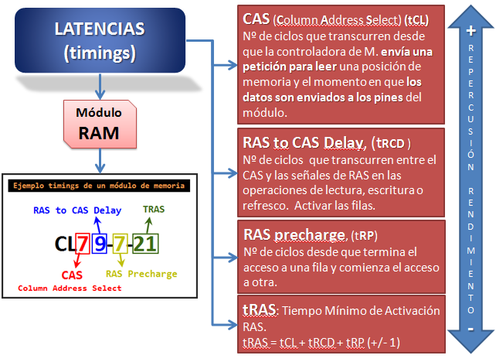
Características ( Velocidad II)

Slide 21
Características ( Capacidad )
Capacidad
  La capacidad o tamaño de una memoria es la cantidad de información que puede almacenar. Esta capacidad viene limitada por el número de celdas que es capaz de direccionar la CPU.
  Ejemplo:
  Para un bus de direcciones de 8 bits se dispondrá como máximo de 2⁸ =256 posiciones de memoria,
  Para un bus de direcciones de 32 bits se podrán direccionar 2³² =
  4 294 967 296 posiciones de memoria distintas.
  Para calcular la capacidad máxima basta con multiplicar el número de direcciones posibles por el tamaño de cada dirección, la cual viene dada por el tamaño de palabra. Supongamos que el tamaño de palabra es de 32 bits:
  4294967296 * 32 bits = 137438953472 bits =17179869184 bytes =
  16777216 KB = 16384 MB = 16 GB

Slide 22
Memorias de Semiconductores (I)
Introducción
  La primera memoria de este tipo la creo en 1968 IBM con una capacidad de 64 bits.
  Este tipo de memorias se basa en materiales semiconductores y la tecnología de los circuitos integrados.
  Su implementación física se hace en módulos o chips de circuitos integrados y en la actualidad, la forma más común de referenciarlas es por el nombre de su empaquetado (DIMM,RIMM,SIMM…)

Slide 23
Memorias de Semiconductores (II)
Podemos hacer una primera clasificación de las memorias de semiconductores según las operaciones que permitan:
  De lectura y escritura:
    Estáticas (SRAM) y Flash
    Dinámicas o con refresco (DRAM) asíncronas y síncronas (SDRAM)
  De solo lectura:
    Puras (ROM)
    Programables (PROM)
    Borrables y programables (EPROM)
    Borrables y programables eléctricamente (EEPROM)

Slide 24
Memorias de Semiconductores (III)
RAM Estáticas (SRAM)
  Basadas en puntos de memoria con tecnología de biestables por lo que mantienen la información siempre que no se interrumpa la alimentación, además no necesitan sincronización por reloj independiente.
  Principales propiedades (SRAM) :
    Permiten operaciones de lectura y escritura.
    Son de direccionamiento aleatorio.
    Son volátiles pero no necesitan refresco.
    Son más caras y ocupan más espacio que las RAM dinámicas, pero son más sencillas de usar.
    Su velocidad de acceso es del orden de 0,35 ns.

Slide 25
Memorias de Semiconductores (V)
RAM Dinámicas (DRAM)
  Usan tecnología de condensadores que tienden a descargarse, por lo que hay que refrescarlas para que mantengan la información.
  Principales propiedades (DRAM)
    Permiten operaciones de lectura y escritura.
    Direccionamiento aleatorio.
    Son volátiles y requieren refresco con unos intervalos de unas decenas de ms.
    Son más económicas que las estáticas y se suelen utilizar para memorias de tamaño medio.

Slide 26
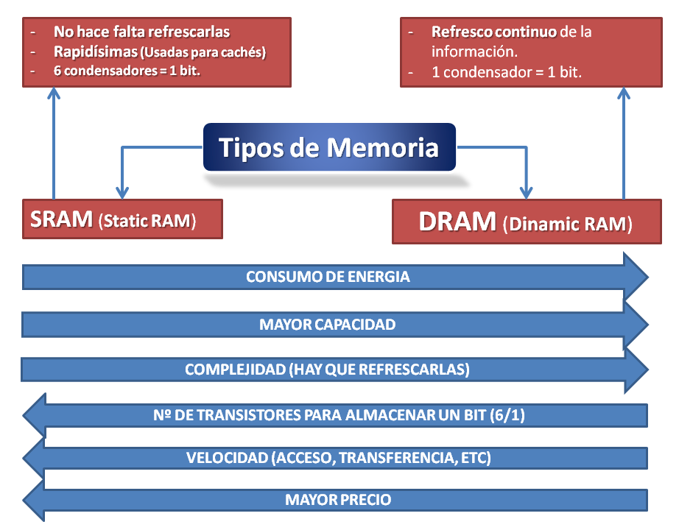
Memorias de Semiconductores (VI’)

Slide 27
Memorias de Semiconductores (VII)
  Tecnologías actuales
    SDR SDRAM (Single Data Rate Sincronous Dinamic Random Access Memory)
      Utilizan una entrada de reloj para conseguir sincronizarse con el bus de datos, de forma que cada operación esta sincronizada con una señal de reloj externa, lo que permite a la memoria funcionar a las velocidades del bus de datos.
      Permiten el modo ráfaga, que consiste en un modo de acceso de alta velocidad que se basa en un generador de columnas interno: Una vez que se establece la dirección de una columna para el primer acceso, las siguientes direcciones son generadas automáticamente por el contador interno de columnas, de este modo, tras una única demanda de datos, estas memorias pueden depositar en el bus de datos ráfagas de palabras.

Slide 28
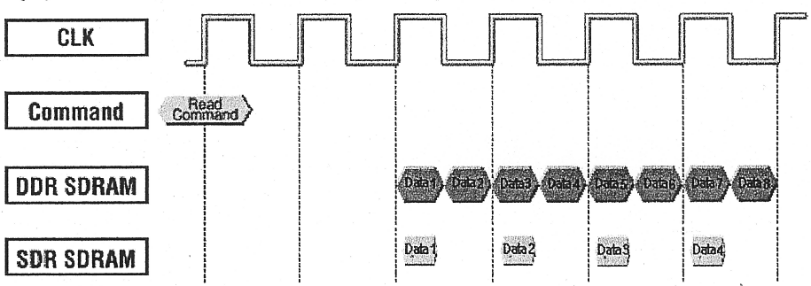
Memorias de Semiconductores (VIII)
    DDR SDRAM (Double Data Rate Sincronous Dinamic Random Access Memory)
      El avance en las necesidades de animación 3D supuso la evolución de las memorias, ya que la velocidad a la que operaba la SDR SDRAM no era suficiente para realizar todo el transvase de información necesaria para obtener 30 imágenes por segundo con una aceleración 3D lo suficientemente buena. Por este motivo aparecieron diferentes diseños de memorias como por ejemplo DDR-SDRAM o Rambus.
      Las memorias DDR duplican su tasa de transferencia al realizar dos operaciones en el mismo ciclo del bus.
      La tecnología utilizada en las DDR es muy parecida a la de las SDR, con lo que los costes adicionales no fueron desmesurados, pero esta tecnología es inferior a la Rambus cuya patente compró Intel.
Notes:
Persistencia retinal se basaba en 18 fotogramas por segundo,
Fotogramas por segundo en el cines 24
18 ni mas ni menos y la única explicación de porque son 24 aunque alguien de kodak pueda decir lo contrario es porque la pista de sonido sonaba demasiado grave sino se lo creen por favor preguntenselo al cantor de jazz.

Slide 29
Memorias de Semiconductores (IX)
    Las memorias DDR han evolucionado hacia los estándares DDR2 y DDR3, reduciendo en cada una de ellas el voltaje de funcionamiento (con lo cual se reduce el consumo de energía), la tecnología de fabricación, y aumentando la frecuencia del reloj interno. Ya están en el mercado las memorias DDR4 con grandes mejoras en el campo de overclocking (aumento de la frecuencia del reloj de la CPU), soporte 3D, mejora en funciones de corrección de errores, la tensión que utiliza disminuye de 1,2V a 1,05V, doble velocidad de transmisión de datos que DDR3 y cuadruplica la capacidad máxima de almacenamiento.
    Si el chipset lo permite, las memorias pueden trabajar en modo Single Channel o en modo Dual Channel. La diferencia entre ambas es que en Dual Channel se puede acceder simultáneamente a dos bancos de memoria independientes, mientras que en Single Channel no es posible. Algunas ya utilizan Triple Channel. En las DDR4 se eliminan los canales y se añade el punto a punto.

Slide 30
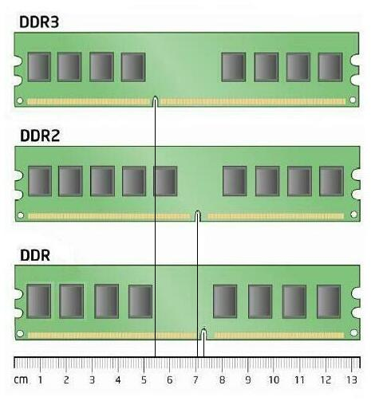
Memorias de Semiconductores (X)

Slide 31
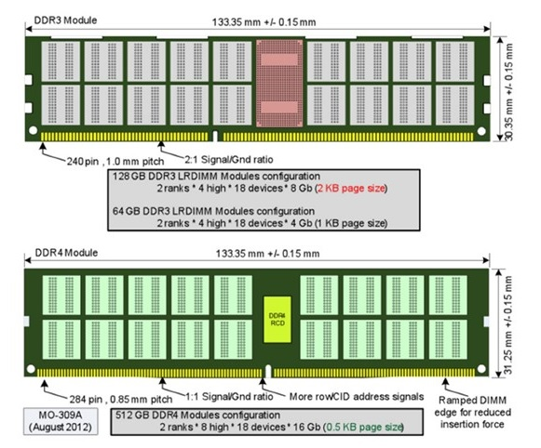
Memorias de Semiconductores (X’)

Slide 32
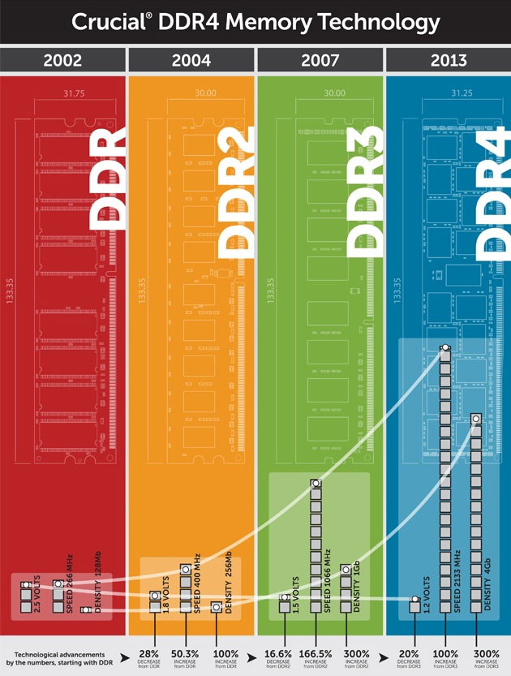
Memorias de Semiconductores (X’’)
Notes:
>Nuevas memorias (¿Han salido las DDR4 ya?)
Todavía no están disponibles. Se supone que tienen que estar para salir, pero sólo aparecen en las ferias
http://computerhoy.com/noticias/hardware/llegada-memoria-ram-ddr4-estaria-cerca-8440
//Enlace completo
http://www.simmtester.com/page/news/showpubnews.asp?num=179
//Se supone que estas son las memorias que vende Samsung
http://www.samsung.com/global/business/semiconductor/file/media/DDR4_Brochure-0.pdf
//Esta página es la de la organización de estándares para microelectrónica
http://www.jedec.org/category/technology-focus-area/main-memory-ddr3-ddr4-sdram

Slide 33
Memorias de Semiconductores (XII)
    VRAM (Video RAM) y RDRAM (Rambus DRAM)
      Las memorias VRAM son un tipo de DRAM que se diseñaron inicialmente para ser utilizadas como RAM de tarjetas controladoras gráficas. Su peculiaridad más destacable es que pueden ser accedidas simultáneamente por el monitor y por el hardware de la placa gráfica, es decir, la imagen puede ser enviada al monitor y, a la vez, estar siendo cambiada por la controladora gráfica.
      La memoria Rambus es una evolución de la VRAM y que utiliza técnicas parecidas a las memorias DDR. Al igual que ellas utiliza un sistema para duplicar la capacidad de transferencia del bus, pero además tiene a su favor, que la velocidad del bus es mayor: en SDR y DDR las velocidades iniciales (2001) eran de 100, 133 o 166 MHz, mientras que las Rambus podía trabajar en sus versiones iniciales a 400 o 533 MHz. Como es lógico estos valores se ampliaron rápidamente.

Slide 34
Memorias de Semiconductores (Empaquetados I)
  Empaquetados
    Se conoce como empaquetado a la manera en que se agrupan los chips de memoria para conformar unas pastilla. Veamos algunos de ellos:
    SIMM (Single In Line Memory Module)
      El modo de organización requiere la instalación pareada de las pastillas, es decir, hay que instalarlas de dos en dos, y las parejas han de ser del mismo tamaño y velocidad. Ya esta en desuso.

Slide 35
Memorias de Semiconductores (Empaquetados II)
    DIMM (Dual In Line Memory Module)
      Cada pastilla incluye dos módulos por lo que ya no es necesaria su instalación por parejas. Son los más utilizados actualmente en las memorias SDRAM. Hay dos tamaños típicos: de 168 pines y 8 bytes de ancho de palabra, propio de la SDRAM más antigua, y otro de 184 pines y 8 ó 9 bytes de ancho de palabra, propios de la DDR-SDRAM.
    SODIMM y MDIMM (Small outline y Micro DIMM)
      Se tratan de encapsulados especiales para memorias DDR-SDRAM utilizadas en ordenadores portátiles, con configuraciones típicas de 172 ó 200 contactos.

Slide 36
Memorias de Semiconductores (Empaquetados III)
    RIMM (Rambus In line Memory Module)
      RIMM es el nombre que han recibido las agrupaciones de memoria Rambus. Son módulos completamente diferentes a los DIMM, con 184 ó 232 pines, con ancho de palabra de 16 y 32 bits
    CRIMM (Continuity RIMM)
      No es un tipo de memoria, sino una tarjeta de relleno que se instala en las ranuras RIMM de la placa base que no estén ocupadas por memoria RAM real.
    SORIMM (Small Outline RIMM)
      Al igual que con DIMM, también existen agrupaciones de perfil bajo de memoria RIMM para portátiles.

Slide 37
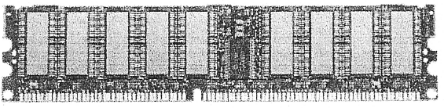
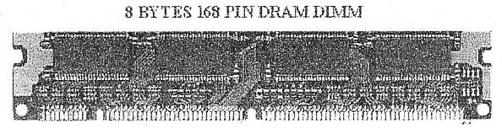
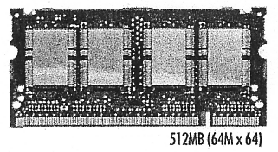
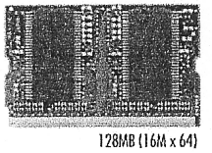
Memorias de Semiconductores (Empaquetados IV)
DDR-SDRAM de 2GB 184 PIN
SODIMM
MDIMM

Slide 38
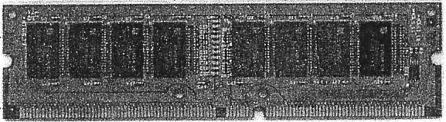
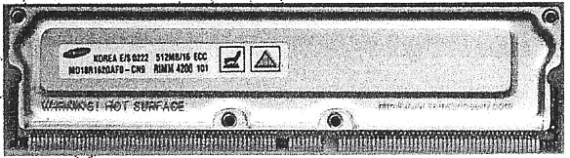
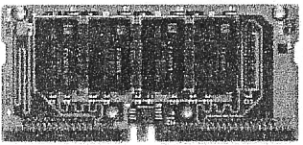
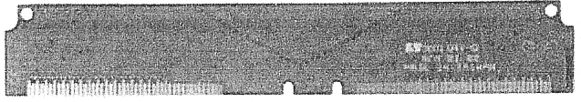
Memorias de Semiconductores (Empaquetados V)
RIMM 32 bits 232 PIN
RIMM 32 bits 232 PIN con carcasa de protección
SORIMM
CRIMM

Slide 39
Memorias de Semiconductores (XVIII)
ROM y PROM
  La información que tienen se graba en el proceso de fabricación o bien en un proceso irreversible posterior a la fabricación.
  Su uso principal es almacenar datos o programas que no van a requerir modificaciones futuras.

Slide 40
Memorias de Semiconductores (XIV)
  Características principales: ROM y PROM
    Solo permiten la lectura.
    De acceso aleatorio.
    Son permanentes.
    Se comercializan en módulos de baja capacidad.
    El tiempo de acceso depende de la tecnología utilizada abarcando desde los 100ns hasta menos de 10ns.

Slide 41
Memorias de Semiconductores (XV)
ROM reprogramables
  Son evoluciones de la ROM y la PROM iniciales, en las cuales se pretende que la actualización del software guardado en las mismas se realice con un proceso mas sencillo.
    EPROM (Erasable Programmable ROM)
      Permite borrar la información aplicando una radiación ultravioleta, pudiendo grabar nuevos datos por medio de un dispositivo hardware especial.
    EEPROM (Electrically EPROM)
      Permiten borrar o grabar aplicando una corriente eléctrica. La grabación se realiza byte a byte. Derivadas de ellas tenemos ahora las Memorias Flash.
    FLASH EEPROM
      Permiten ser borradas o grabadas sin necesidad de extraerlas de los dispositivos en los que se encuentran. La grabación se realiza selectivamente por bytes o por bloques. Utilizadas en las memorias USB, que funcionas como maestro/esclavo: Concentrador USB (maestro), dispositivo USB (esclavo).
      OTG: USB On-The-Go: modifica la arquitectura maestro-esclavo y los dispositivos funcionan como maestros. (Conectar cualquier dispositivo)
Notes:
> Explicación de las memorias flash
http://es.wikipedia.org/wiki/Memoria_flash
http://www.mediamarkt.es/mp/article/Memoria-flash,620004.html
http://ingeniatic.euitt.upm.es/index.php/tecnologias/item/511-memoria-flash
OTG
http://es.wikipedia.org/wiki/USB_On-The-Go
http://www.elandroidelibre.com/2013/03/todo-sobre-el-usb-otg-que-es-como-se-usa-es-compatible-mi-smartphone.html

